Slide 1
Итоговая работа по программе «Системный аналитик»
Ребенок Д. В.
Группа: SAL-63
Руководитель: Столяров Дмитрий
Notes:
Титульный слайд

Slide 2
Описание проекта
1
Notes:
Каждую подтему начинаем со слайда-разделителя.

Slide 3
Информация о проекте
Название проекта:
«Мой оператор связи»
Контекст:
В рамках дипломного проекта была разработана спецификация требований к разработке мобильного приложения «Мой оператор связи»
Результат:
Приложение разрабатывается с целью предоставления пользователям возможности быстро и удобно проверить свой баланс, просмотреть все тарифы, изменить текущий тариф, подключить опции. Приложение будет использоваться на мобильных устройствах с ОС Android и iOS Пользователи приложения смогут получать актуальную информацию о балансе, подключенном тарифе, доступных тарифах и опциях, изменить текущий тариф

Slide 4
Ход выполнения проекта
2
Notes:
Каждую подтему начинаем со слайда-разделителя.

Slide 5
Шаги выполнения проекта:
1
Сбор требований
Проведено интервью с целью понять потребности заказчика и определить требования
2
Подготовка вариантов использования, формализация требований
Сформулированы функциональные и нефункциональные требования
3
Подготовка аналитической модели данных
Подготовлена аналитическая модель данных и ER-диаграмма
4
Разработка API
Подготовлены проектные описания методов и спецификация в формате Open API

Slide 6
Сбор требований
3
Notes:
Каждую подтему начинаем со слайда-разделителя.

Slide 7
Интервью с заказчиком
Респонденты: Директор по развитию сети.
Цели интервью:
1. Понять потребности и ожидания заказчика от разрабатываемого приложения
2. Определить требования к функциональности
3. Определить метрики успеха
4. Проанализировать потребности пользователей

Slide 8
Результаты интервью с заказчиком
Рассмотрено вопросов: 24
Основные итоги и выводы:
1
Цель разработки приложения: оптимизация расходов на зарплаты сотрудников колл-центра и расходов на аренду и зарплату точек продаж
2
Нужна поддержка iOS и Android – три последних версии
3
Функции: получать актуальную информацию о балансе, подключенном тарифе, доступных тарифах и опциях, изменить текущий тариф
4
Собрана информация для формулировки НФТ и ограничений (подробнее — в спецификации)
5
Сформулирован портрет клиента и его потребности

Slide 9
Варианты использования
4
Notes:
Каждую подтему начинаем со слайда-разделителя.

Slide 10
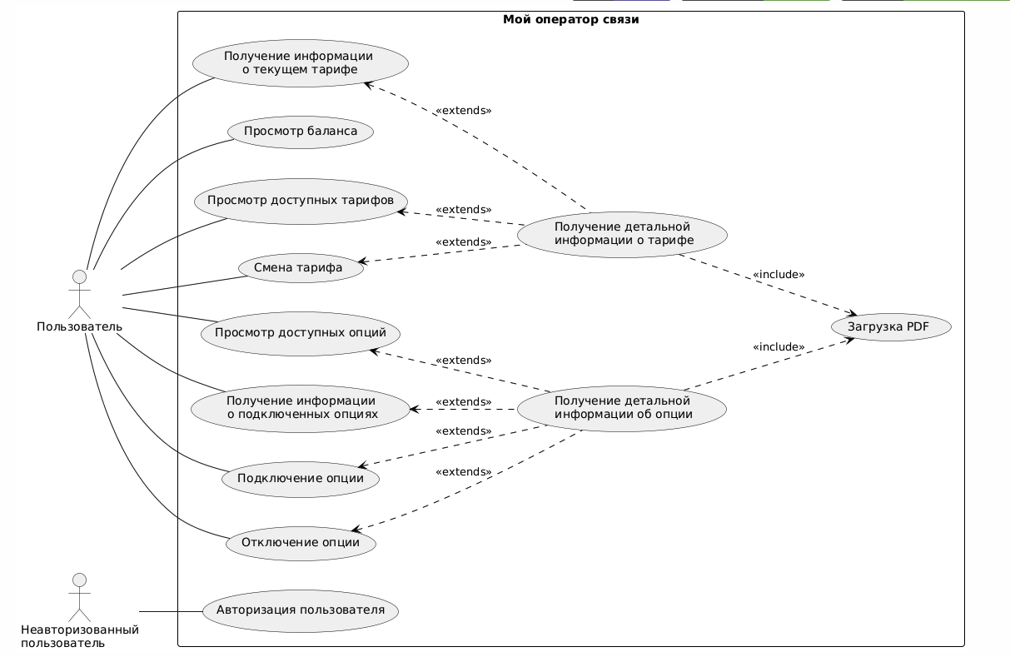
Диаграмма вариантов использования

Slide 11
Формализация требований
5
Notes:
Каждую подтему начинаем со слайда-разделителя.

Slide 12
Функциональные требования
Функциональные требования к системе описаны в виде вариантов использования:
Авторизация пользователя (по SMS-коду)
Просмотр баланса
Получение информации о текущем тарифе
Просмотр доступных тарифов
Смена тарифа
Просмотр доступных опций
Получение информации о подключенных опциях
Подключение опции
Отключение опции
Получение детальной информации об опции
Получение детальной информации о тарифе
Загрузка PDF

Slide 13
Нефункциональные требования
В процессе выполнения работы были определены следующие НФТ
1
Требования к интерфейсам: пользовательский, программный, передачи данных
2
Требования к документации для пользователей
3
Лицензионные требования
4
Предупреждения, касающиеся законодательства, авторских прав и другие замечания
5
Требования к производительности
6
Требования к безопасности
5
Атрибуты качества

Slide 14
ER-диаграмма
6
Notes:
Каждую подтему начинаем со слайда-разделителя.

Slide 15
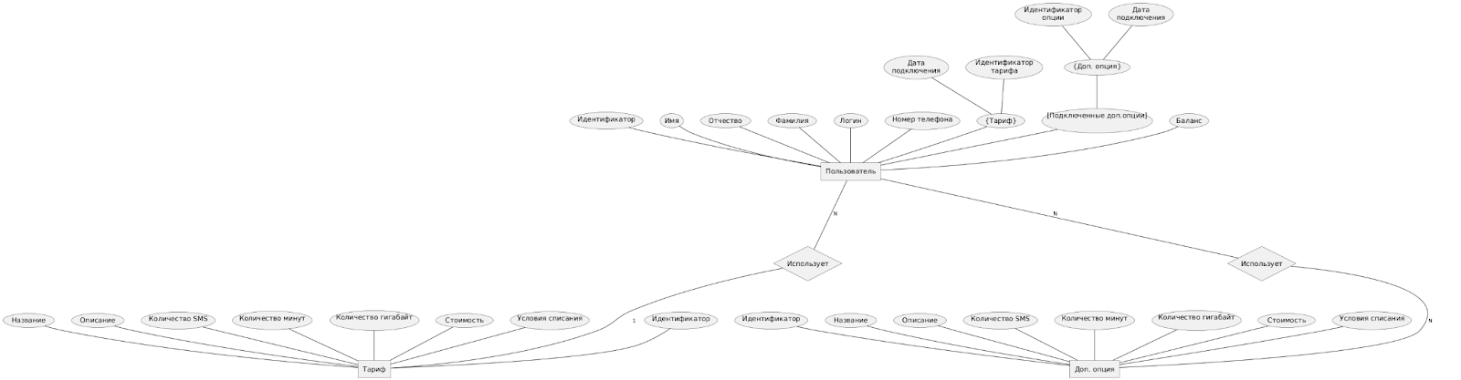
ER-диаграмма

Slide 16
Аналитическая модель данных
В ходе выполнения работы была разработана аналитическая модель данных.
Выделены следующие сущности:
«Пользователь» — для хранения пользовательских данных
«Тариф» — для хранения сведений о тарифах
«Доп. опция» — для хранения сведений о тарифах
Созданы описания полей сущности в виде таблицы с полями:
Имя
Тип
Описание поля
Требования к значениям и хранению

Slide 17
Описание программного интерфейса
7
Notes:
Каждую подтему начинаем со слайда-разделителя.

Slide 18
Описание программного интерфейса
В ходе работы подготовлено проектное описание методов, которые будут использоваться для получения и обновления информации.
Список методов и краткое описание:
POST user/{phoneNumber}/authCode — получить SMS-код авторизации
POST user/{userId}/authToken — получить токен для авторизации по SMS-коду
GET user/{userId}/balance — получить информацию о балансе пользователя
GET user/{userId}/tarif — получить информацию о тарифе пользователя
POST user/{userId}/tarifChange — сменить тариф пользователя
GET user/{userId}/optionsList — получить список опций, подключенных для пользователя
PATCH user/{userId}/optionsList/{optionId} — подключить опцию для пользователя
DELETE user/{userId}/optionsList/{optionId} — отключить опцию для пользователя
GET tarif/{tarifId} — получить информацию о тарифе
GET tarif/{tarifId}/detailedInfo — получить детальную информацию о тарифе
GET tarif/list — получить информацию о доступных тарифах
GET option/list — получить информацию о доступных опциях
GET option/{optionId} — получить информацию об опции
GET option/{optionId}/detailedInfo — получить детальную информацию об опции
Ссылка на Swagger-документацию

Slide 19
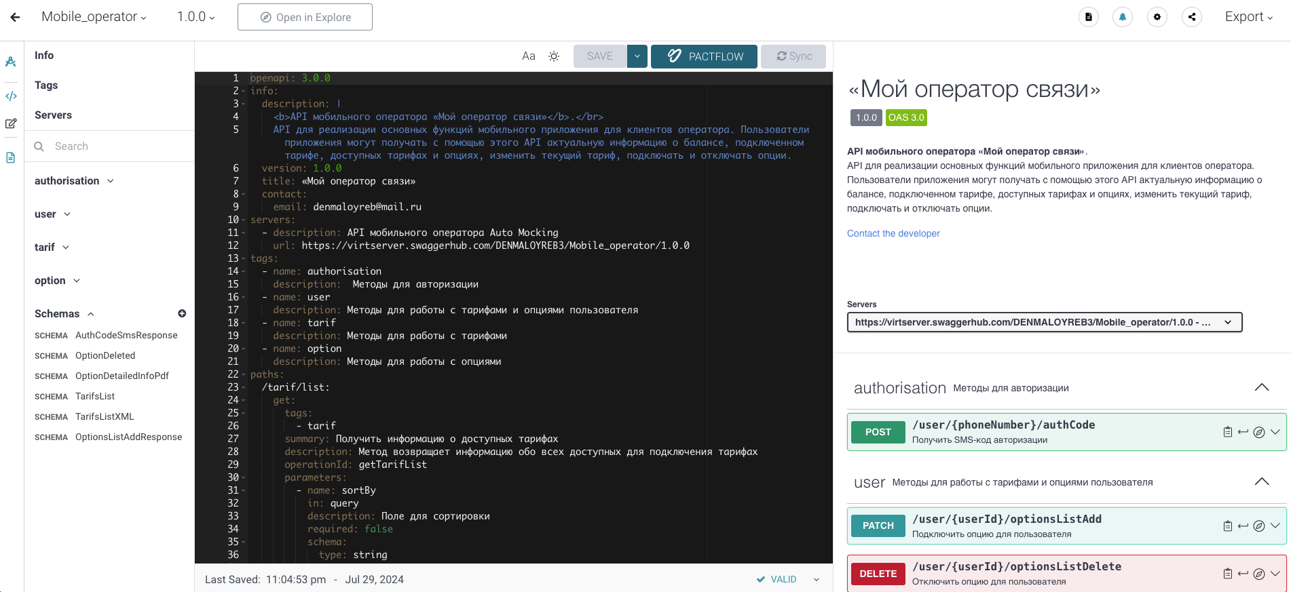
Swagger-спецификация
На основе проектного описания методов разработана спецификация в формате Open API.
Ссылка на Swagger-документацию

Slide 20
Спецификация
8
Notes:
Каждую подтему начинаем со слайда-разделителя.

Slide 21

Спецификация
Полученные артефакты оформлены в спецификацию требований на разработку программного обеспечения.
Ссылка на спецификацию

Slide 22
Спасибо за внимание!

